Slide 1



Calculateur CO₂ logistique intelligent
Projet Data Wrangling · FastColis
Kheireddine BOUADI, Maël RAZAFIMBELO, Mohamed BEN AMOR, Ael Boece NGODA LONTSI, Abdallah BENSMAIL
PGE3 · aivancity · octobre 2026
Notes:
Présentation du projet CO2 : un pipeline de data wrangling qui calcule l'empreinte carbone de chaque colis, et l'interface qui la met entre les mains des clients grands comptes.

Slide 2
L'avion pèse 84 % des émissions pour 12 % des colis
84 %
60 000
49,7 t
colis analysés sur 12 mois
de CO₂e au total
des émissions viennent des colis qui prennent l'avion
12 %
89 g
± 2,2 %
des colis seulement, presque tous venus d'Asie
pour le colis médian
d'erreur médiane face à la réalité
Notes:
Le message principal : pour réduire le CO2 des colis, le sujet numéro un est le transport aérien des colis importés. Tout le reste du réseau, camions et dernier kilomètre, pèse 16 %.

Slide 3


Un CO₂ par colis, même sur une chaîne incomplète
Objectifs métier
Contraintes
Comparabilité
une méthode unique (EN 16258, facteurs ADEME) pour tous les clients
Sources hétérogènes
SAP, logs de scanners en deux formats, Excel transporteurs
Transparence
chaque gramme se rattache à une étape, un véhicule, une source
Chaîne incomplète
scans oubliés, transporteurs non renseignés, colis en transit
Anticipation
estimer un envoi avant expédition pour orienter le choix du service
Aucun référentiel
ni distances, ni facteurs, ni topologie du réseau prêts à l'emploi
Notes:
Le cours fixe l'objectif : un dataset unifié et propre pour entraîner un modèle de CO2 à partir de données hétérogènes et incomplètes. Nous y avons ajouté la restitution client.

Slide 4
Neuf sources, dont cinq référentiels publics réels
Source | Format | Apport | Nature
Export SAP | CSV Windows-1252, « ; », virgule décimale | commandes, poids, dimensions, service | simulée
Flashages | 12 fichiers JSON Lines, 2 firmwares | 362 199 scans : site, heure, GPS, transporteur | simulée
Annuaire transporteurs | Excel, 2 onglets différents | véhicule et énergie de 110 flottes | simulée
Référentiel des sites | CSV | 129 plateformes, agences, entrepôts | simulée
Base Carbone ADEME | CSV latin-1, 18 616 lignes | 22 facteurs fret, identifiants officiels | réelle
GeoNames | TSV, 69 000 villes | géocodage, population, fuseaux | réelle
OpenFlights | CSV | aéroports partenaires (IATA) | réelle
OSRM (OpenStreetMap) | API | 16 512 distances routières réelles | réelle
searoute | bibliothèque Python | routes maritimes (Suez compris) | réelle
Les sources internes sont simulées avec des défauts réalistes et une vérité terrain cachée : on peut mesurer la qualité du pipeline, ce qu'aucune donnée réelle ne permet.
Notes:
Le cours autorise des fichiers fictifs pour les données internes. Nous en avons profité pour garder la vérité terrain de côté et évaluer le pipeline. Tous les référentiels, eux, sont réels et téléchargés automatiquement.

Slide 5







Sept étapes, relancées de bout en bout en 90 secondes
1
2
3
4
5
6
7
Découverte
Ingestion
Nettoyage
Enrichis-
sement
Features
et ML
Validation
Publication
rapport de profilage par formes
couche brute Parquet tracée
Raw Clean + journal des règles
géocodage, trajets, distances
véhicules, facteurs, 3 modèles
13 règles + vérité terrain
Curated, Excel clients, interface
python run_pipeline.py un module Python par étape (paquet co2), 17 tests unitaires, notebook exécuté, journal de chaque transformation
Notes:
Les étapes reprennent exactement celles du cours. Chaque étape écrit sa couche de données : raw, raw_clean, enriched, curated. Le notebook ne contient pas de logique, il appelle les modules.

Slide 6
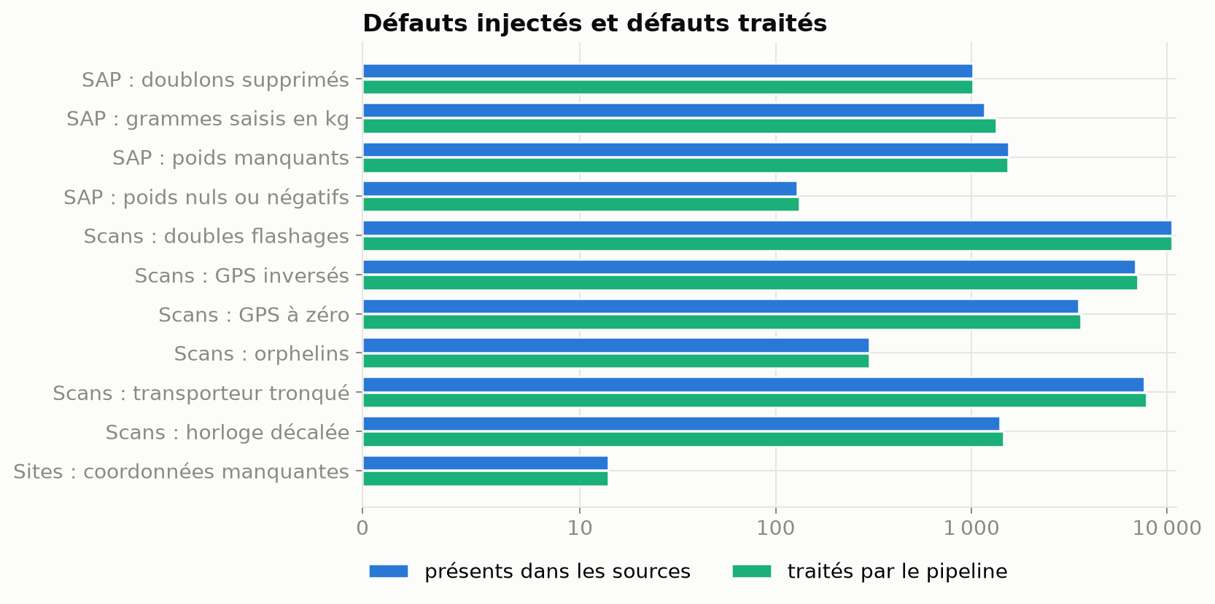
Chaque défaut est trouvé, corrigé et journalisé
3 formats de date
20260314, 14.03.2026, 2026-03-14
22 libellés pour 8 clients
AMAZON EU SARL, amazon.fr...
1 334 poids en grammes
déclarés en kg, divisés par 1 000
2 firmwares de scanner
epoch en ms et codes courts contre ISO 8601
7 048 GPS inversés
détectés par distance au site
10 539 doubles flashages
même scan à moins de 5 minutes
Notes:
La découverte réduit chaque valeur à sa forme : chiffres en 9, lettres en A. Plusieurs formes dans une colonne révèlent des formats concurrents. Le graphique compare les défauts injectés et ceux traités : on retrouve presque tout.

Slide 7
Les scans manquants sont déduits du réseau
Entrepôt
Amiens
Tri
Lille
Tri
Lyon
Agence
Grenoble
Client
scan manquant : plateforme déduite
117
15,8 %
98,5 %
rattachements agence ou entrepôt → plateforme appris dans les scans (vote majoritaire)
des colis ont au moins une étape déduite, sans perte de précision notable
de bonnes prédictions du mode (avion, bateau, route) quand la porte d'entrée n'est pas flashée, contre 87,4 % pour la règle par pays
Notes:
Le pipeline n'a pas de carte du réseau : il l'apprend. Pour chaque agence, la plateforme scannée juste avant son arrivée la plus souvent. Quand un scan manque, on réinsère la plateforme attendue. Pour un colis d'Asie sans scan d'entrée, le délai entre commande et premier scan trahit l'avion ou le bateau.

Slide 8

Distances réelles par mode, facteurs officiels de l'ADEME
Route
distance OSRM réelle entre sites ; sinon vol d'oiseau × 1,27, calibré sur 16 512 trajets
Avion
orthodromie + 95 km (norme EN 16258), facteur selon la distance, traînées incluses
Bateau
route maritime réelle (searoute), facteur de la ligne Asie-Europe
Dernier km
tournée : distance × 1,6 ; −40 % en point relais
Notes:
Les 22 facteurs sont extraits de la Base Carbone par leur identifiant, jamais recopiés à la main. Deux sont dérivés : l'utilitaire électrique et le vélo cargo. Entre le train et l'avion, il y a un facteur 200.

Slide 9
Trois modèles, chacun comparé à une règle simple
Question | Utilisé pour | Règle simple | Modèle
Avion, bateau ou route ? | colis étrangers sans scan d'entrée | 87,4 % (mode du pays) | 98,5 % de bonnes réponses
Quel véhicule ? | étapes sans transporteur (70 % des colis) | 69,7 % (le plus fréquent) | 70,7 % + facteur moyen pondéré
Combien de CO₂ avant l'envoi ? | calculateur, contrôle des anomalies | 55,7 % d'erreur médiane | 16,8 %, intervalle à 80 % tenu à 79 %
Ce qu'on en retient
Le véhicule exact est peu prévisible : le modèle gagne un point seulement. Mais en pondérant les facteurs par ses probabilités au lieu de prendre la classe la plus probable, le biais sur le total de l'option écologique passe de −6 % à −0,8 %. Les intervalles sont calibrés par régression quantile conformalisée.
Notes:
Gradient boosting (HistGradientBoosting de scikit-learn) pour les trois. Nous présentons honnêtement le cas où le modèle apporte peu, et ce que nous avons fait à la place.

Slide 10
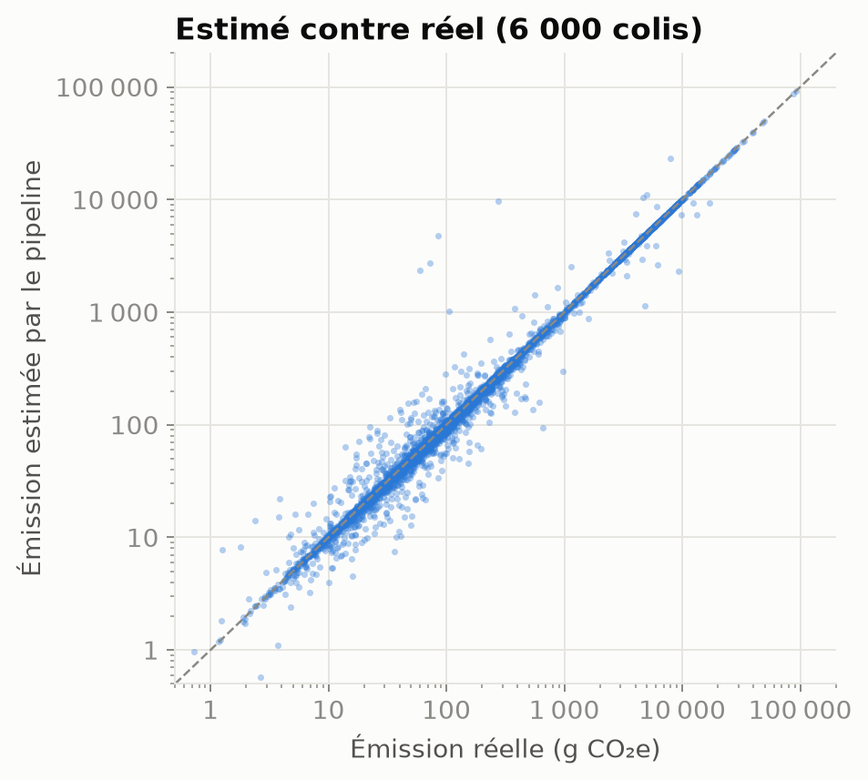
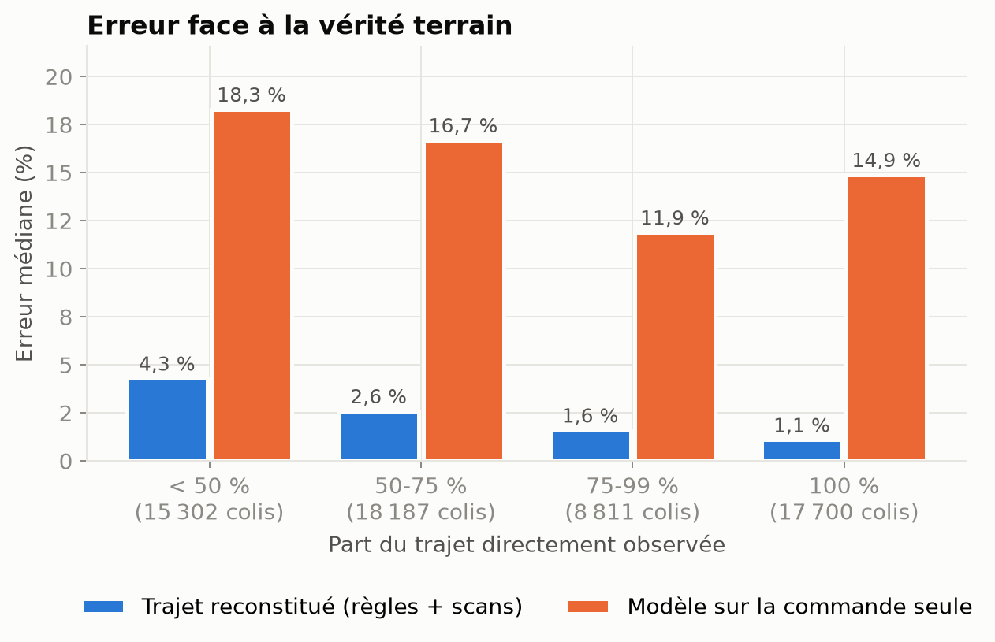
2,2 % d'erreur médiane face à la vérité terrain
Biais sur le total de l'année : 0,50 %. 92,2 % des colis à moins de 20 % près. 13 règles de cohérence : 11 OK, 2 alertes sous 1 %.
Notes:
Même quand moins de la moitié du trajet est observée, la reconstitution reste à 4 % d'erreur médiane. Le modèle sur la commande seule est moins précis, c'est attendu : il ne voit aucun scan.

Slide 11
Shein et Amazon concentrent 85 % des émissions
Shein
10 % des colis, 49 % des émissions : 99 % par avion, 4 kg par colis
Amazon
le colis médian émet 75 g, mais environ 8 % d'imports font 87 % du total
Vinted
13 142 colis entre particuliers pour 1,3 t : 96 g par colis, point relais majoritaire
Notes:
Le classement suit l'exposition au transport aérien, pas le volume de colis : Vinted expédie deux fois plus de colis que Shein pour vingt fois moins de CO2.

Slide 12
Un kilo d'Asie : 8,6 kg CO₂e en avion, 182 g en bateau
× 47
l'écart entre avion et bateau pour un même kilo
− 41 %
l'option écologique face au standard (train, électrique, vélo cargo)
≈ 0
l'écart entre express et standard sur le territoire : l'express roule en ligne directe
Notes:
Ce sont les leviers que l'interface permet de simuler sur le bilan de chaque client. Le résultat sur l'express est contre-intuitif mais cohérent avec les données : pas de détour par le hub national.

Slide 13
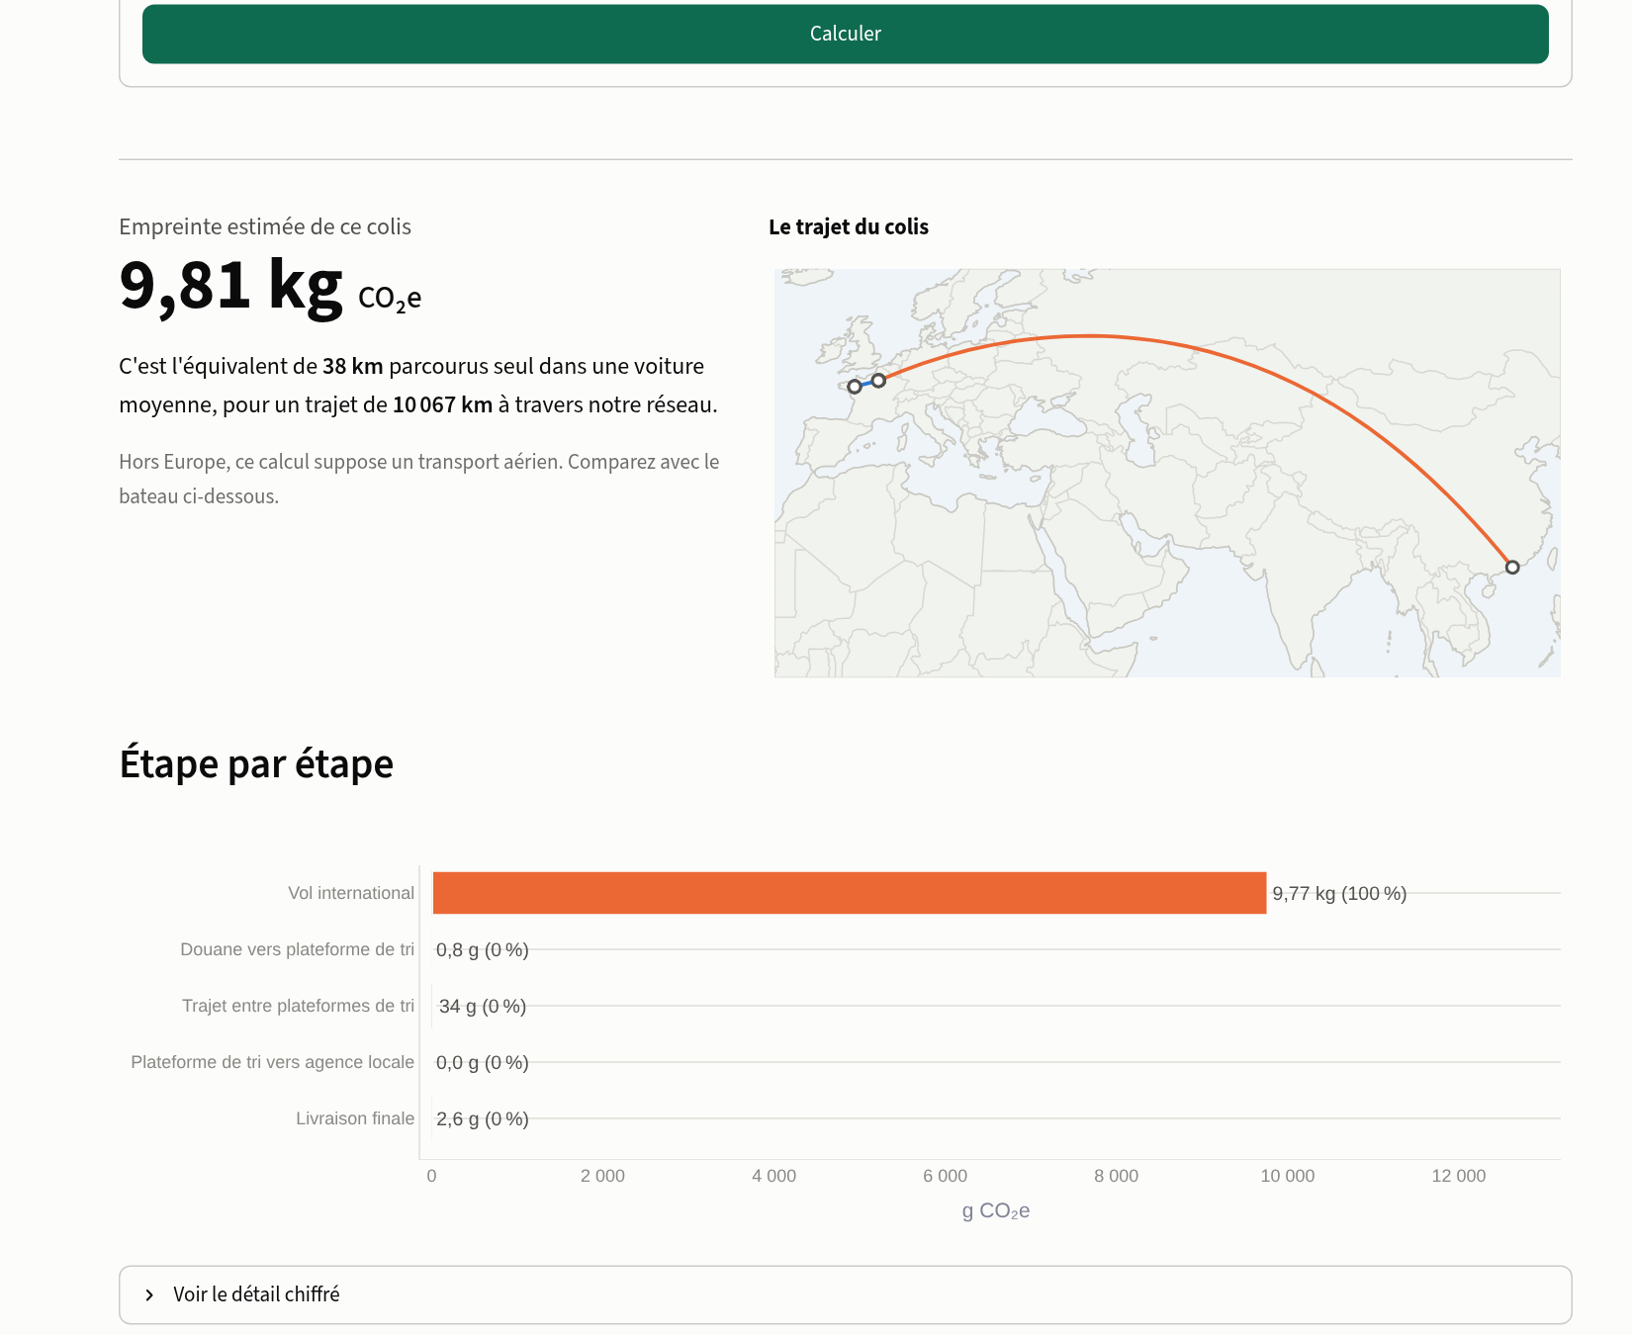
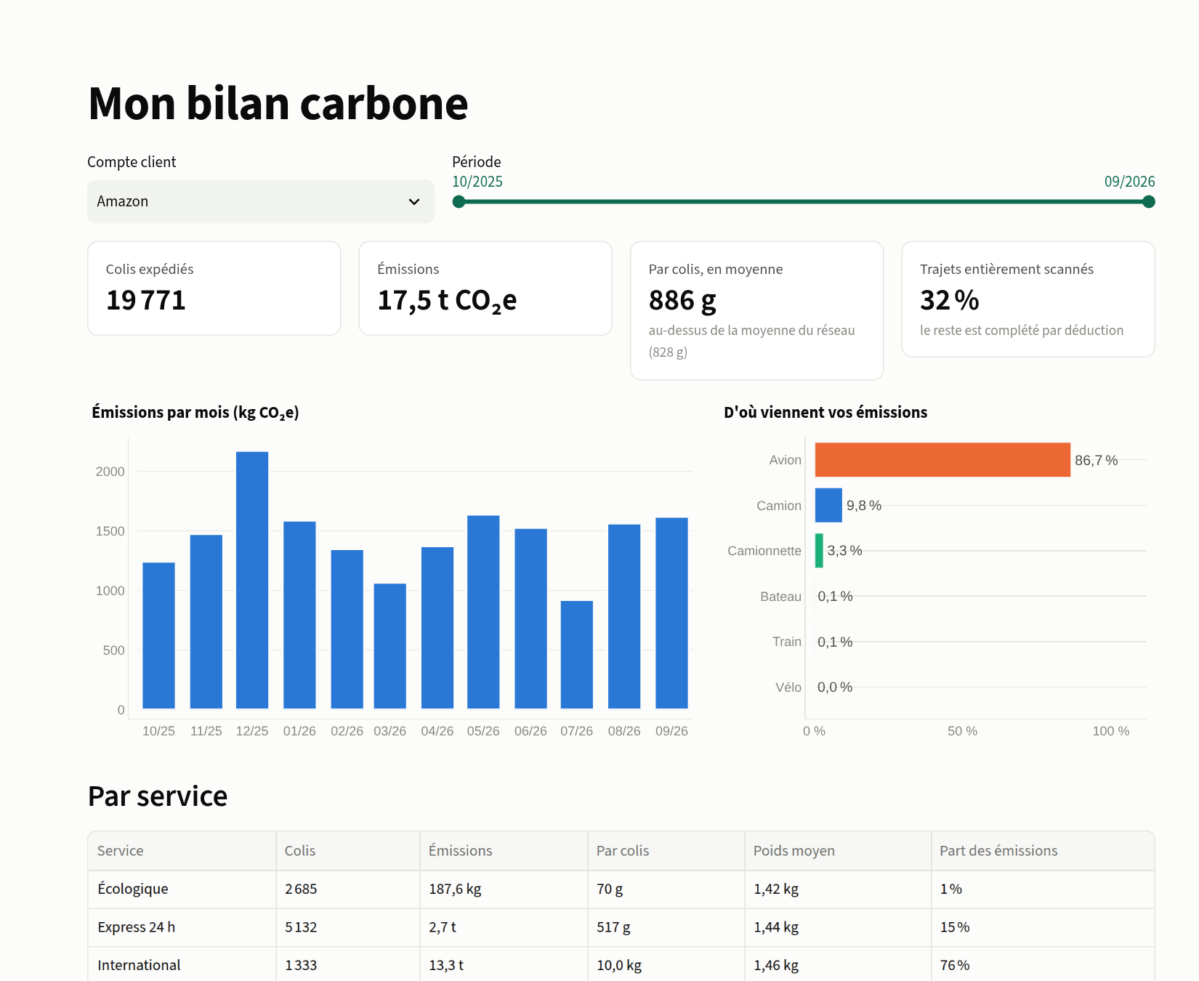
Une interface pensée pour un client non technique
Calculer un envoi
départ, arrivée, poids : l'empreinte, le trajet, les autres options
Mon bilan carbone
mois par mois, par mode, leviers simulés, export Excel
Comment c'est calculé
la méthode en clair, les facteurs ADEME et les limites
Notes:
Démonstration : python run_app.py. Pas de jargon : des grammes, des équivalents en kilomètres de voiture, une phrase qui recommande l'option la plus sobre.

Slide 14

Organisation Scrum : 4 epics, 3 sprints de deux semaines
Epic | Exemple de user story | Sprint
1. Ingestion des sources | En tant que data engineer, je veux charger SAP, scans et transporteurs dans un format unique | 1
2. Qualité et nettoyage | En tant que data steward, je veux un journal de chaque correction appliquée | 1
3. Calcul et modèles | En tant que data scientist, je veux estimer le véhicule quand le transporteur manque | 2
4. Restitution client | En tant que responsable RSE d'un client, je veux mon bilan CO₂ mensuel en Excel | 3
L'équipe
Kheireddine BOUADI
Product Owner, data engineer
Maël RAZAFIMBELO
Scrum Master, validation
Mohamed BEN AMOR
Data engineer, nettoyage
Ael Boece NGODA LONTSI
Data scientist, modèles
Definition of Done : code testé, étape journalisée, règle de validation verte, documentation à jour.
Abdallah BENSMAIL
Data analyst, interface
Notes:
Backlog complet, sprint 1 détaillé et tableau Kanban dans docs/gestion_projet.md.

Slide 15
Limites et prochaines étapes
Brancher les vraies extractions SAP et scanners : le pipeline ne dépend que du format
Ajouter les émissions des plateformes et le trajet du client vers le point relais
Remplacer le coefficient de tournée par les vraies tournées (GPS des véhicules)
Exposer le calculateur en API pour l'afficher au moment de la commande
Notes:
Merci. Le code, les données, le notebook et la documentation sont sur le dépôt GitHub indiqué dans le mail.

